Slide 1
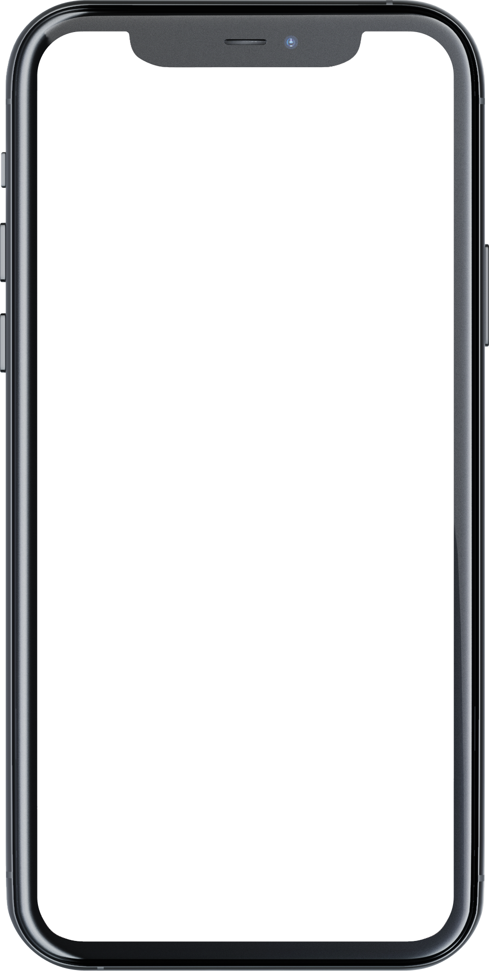
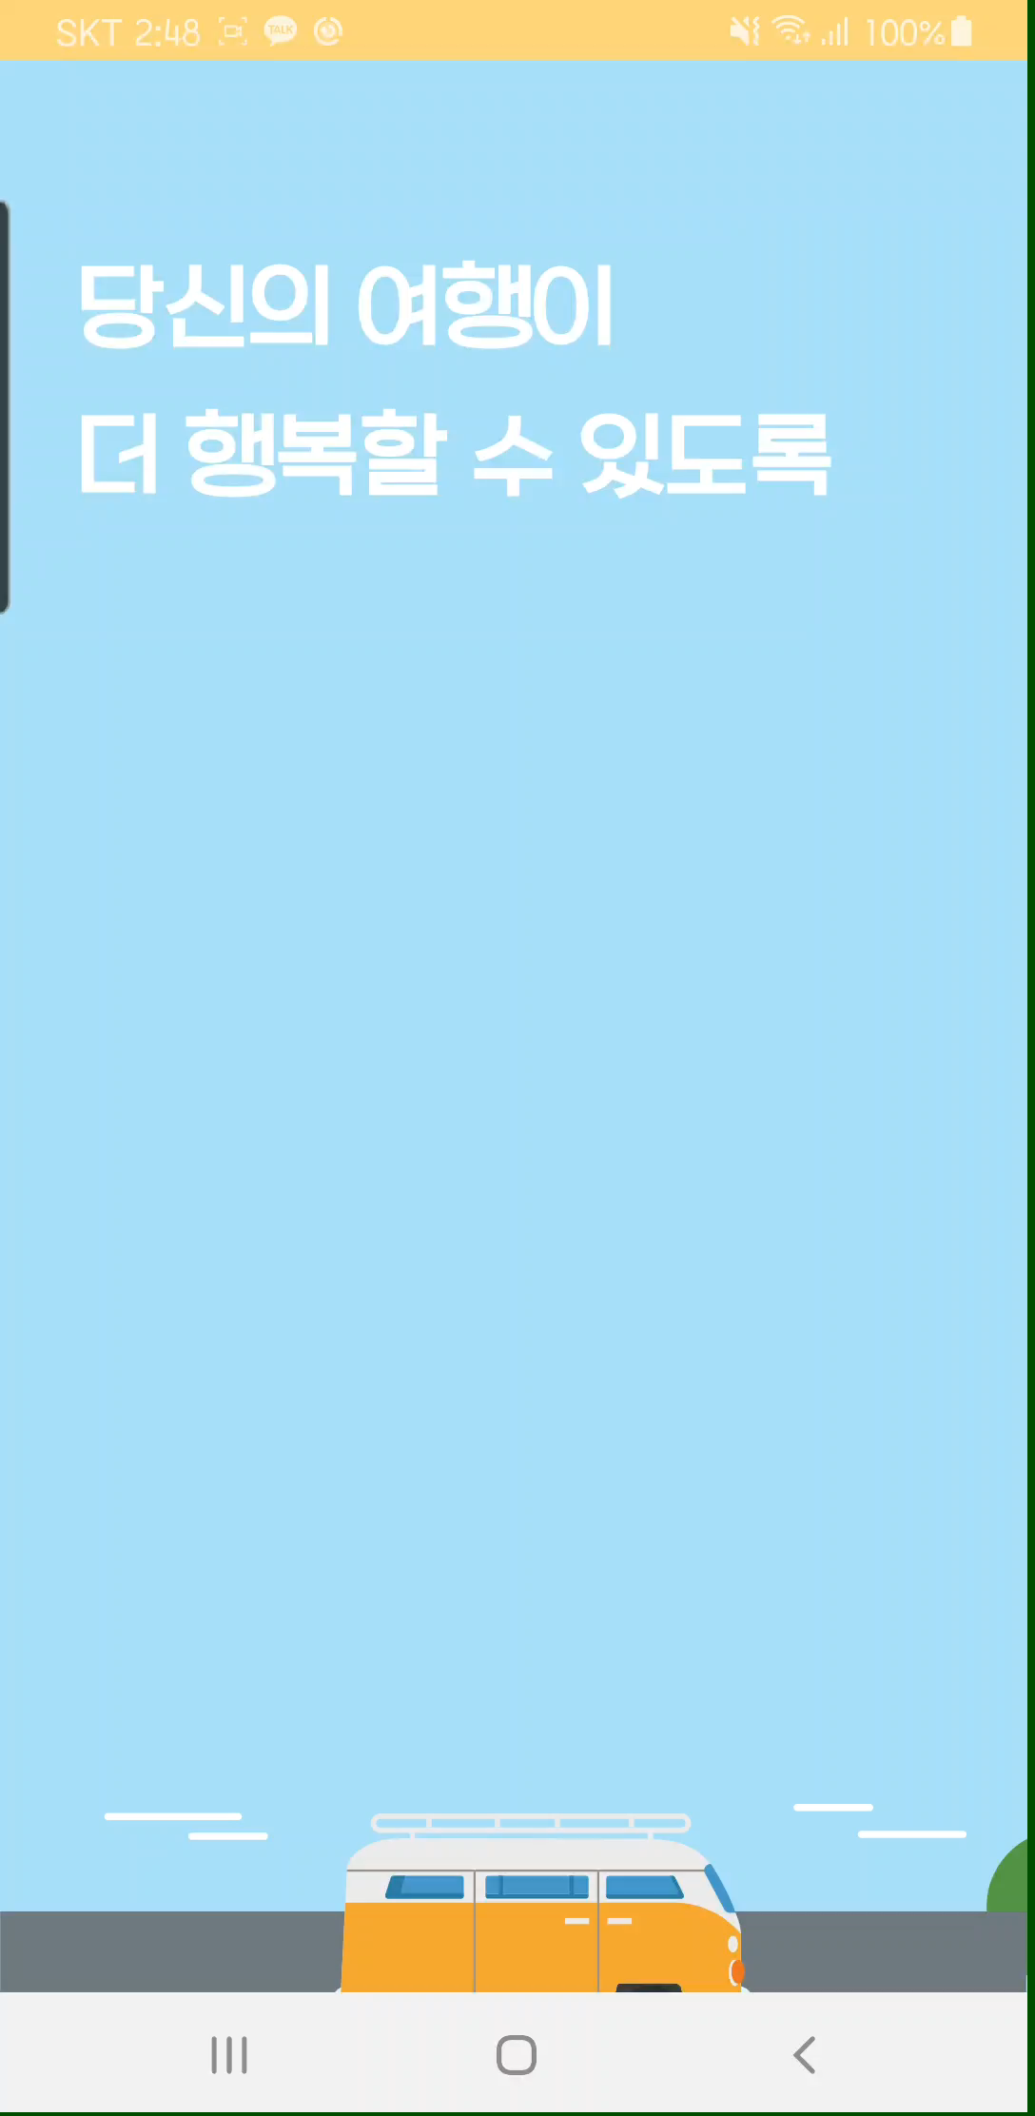
공통 프로젝트
여행갈 때, 경로추천은?
아이엠그루트!
최종발표
2022.02.18
구미 1반 D109 GROUTE조

Slide 2






Slide 3





Slide 4




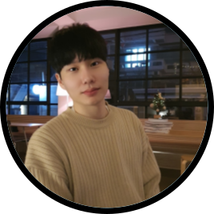














Slide 5
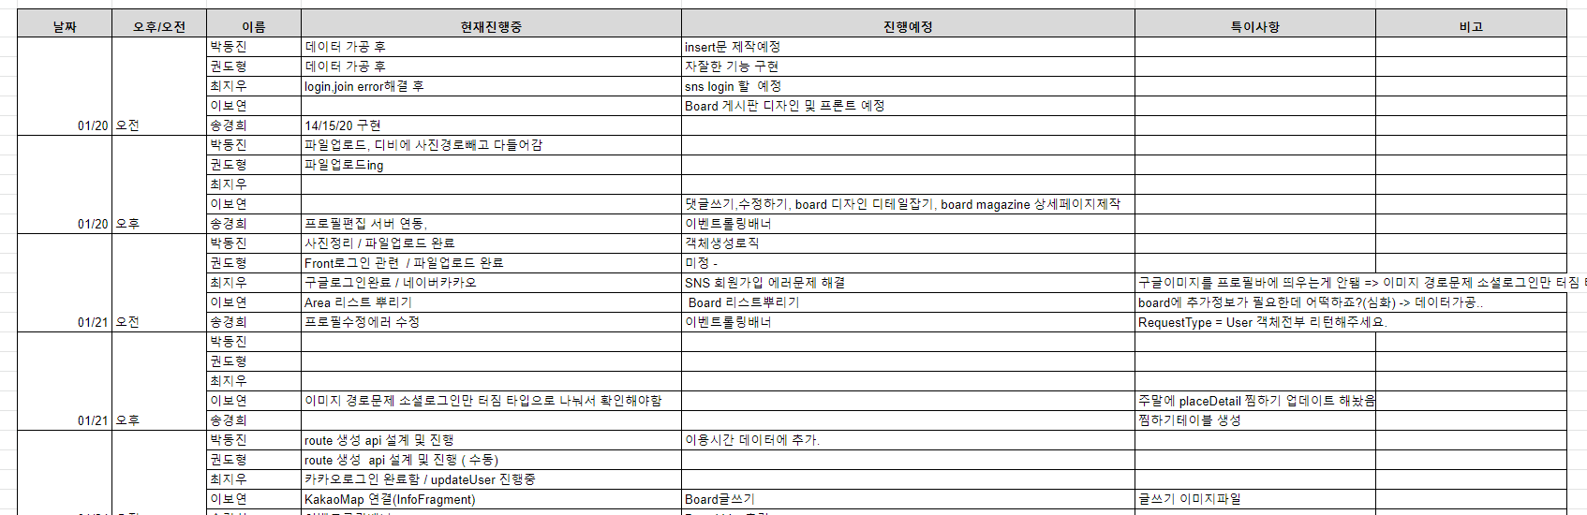
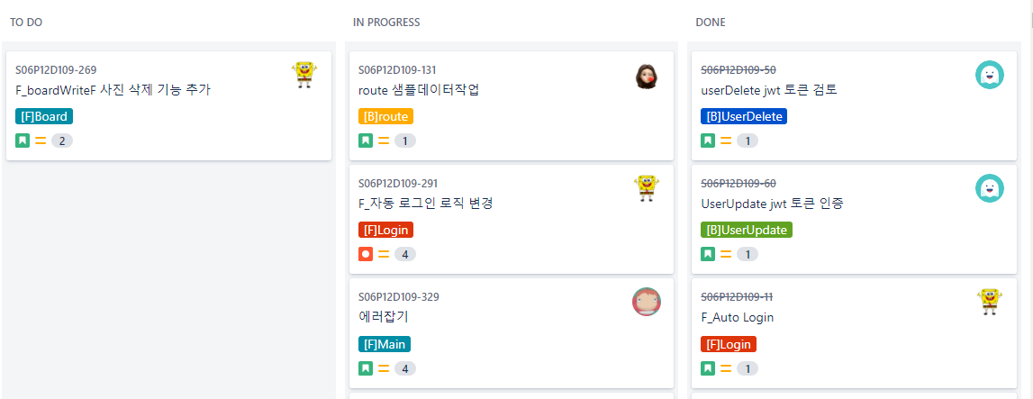
IAMGROUTE
“소통 방식”

Slide 6





Slide 7
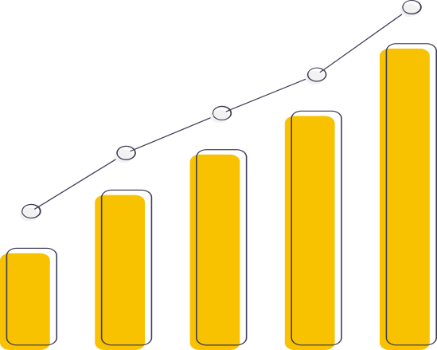
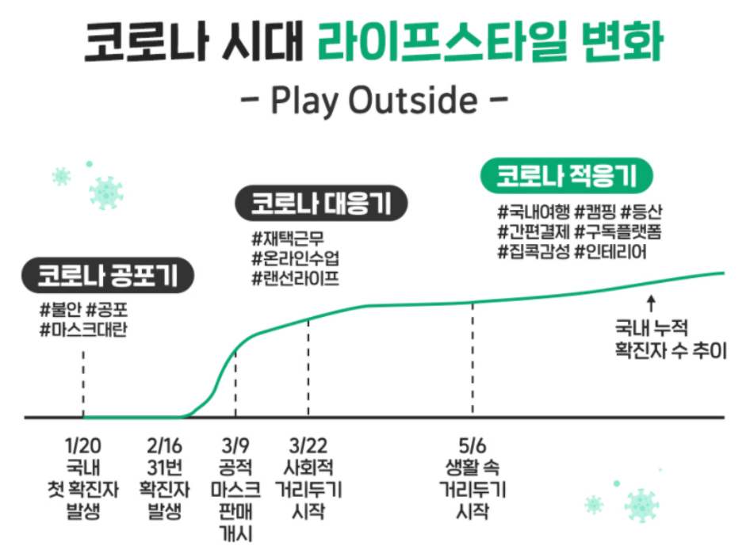






Slide 8



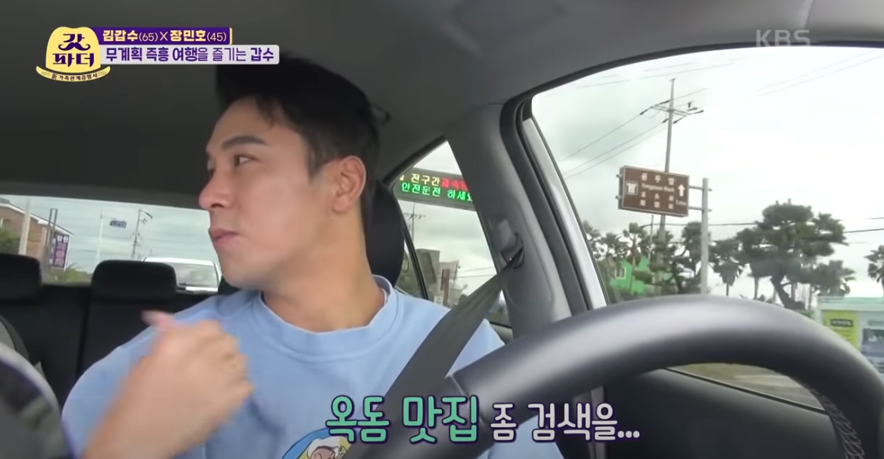

Slide 9

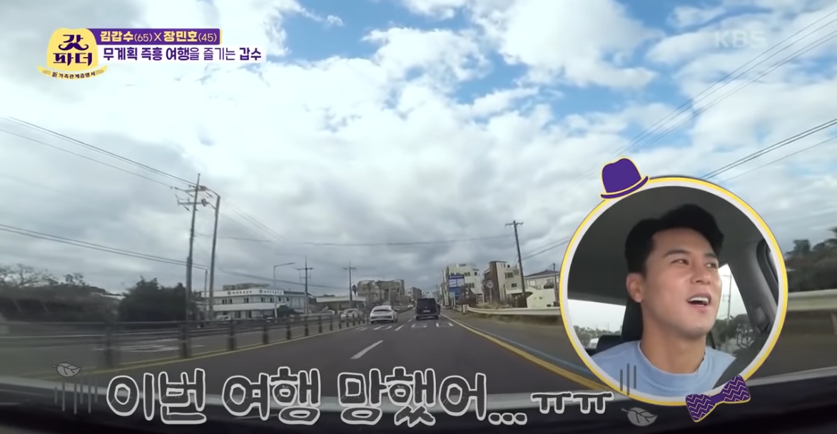

Slide 10





Slide 11




Slide 12
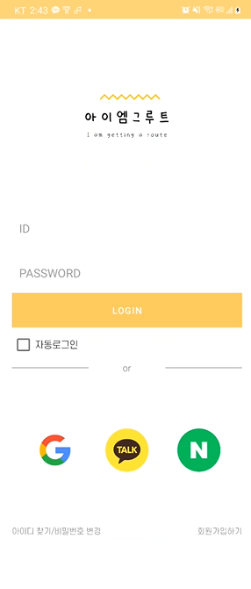
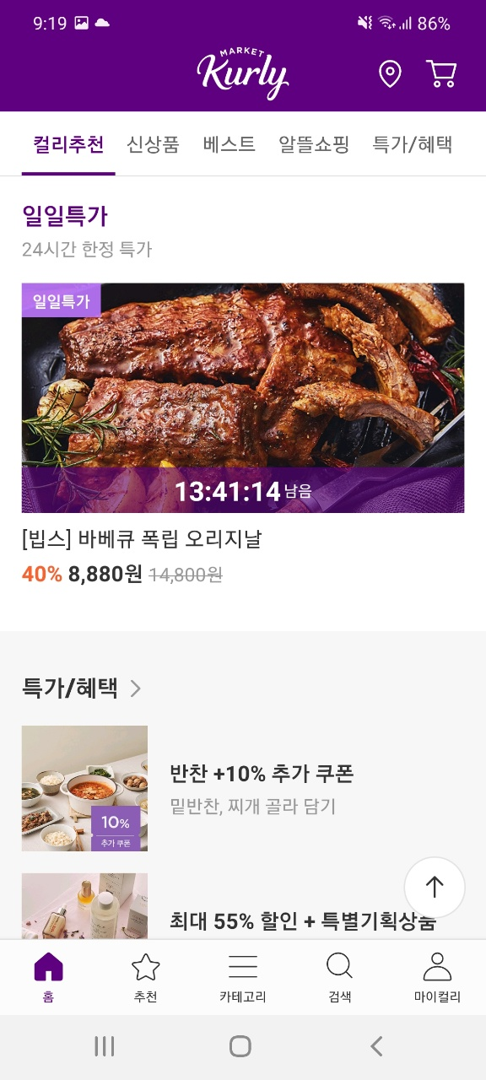
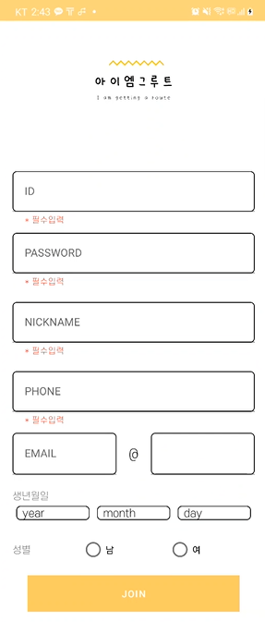
Login
SNS Login
Sign
일반 로그인
더욱 간단한
소셜 로그인
플랫폼 전용
회원가입

Slide 13
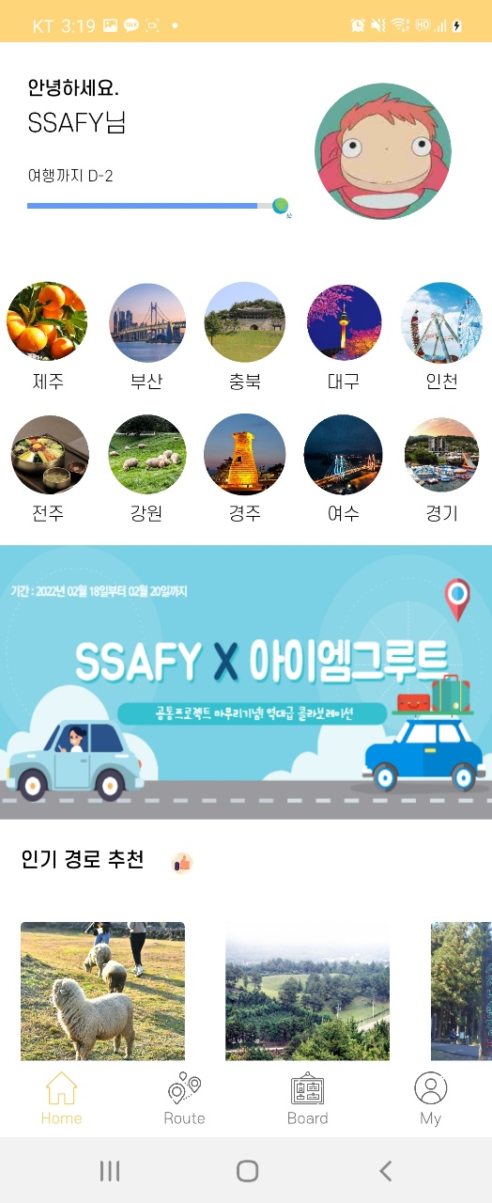

IAMGROUTE
메인 화면
내 여행의 D-DAY
인기 TOP5 장소와 루트
다양한 이벤트가 있는 롤링배너

Slide 14
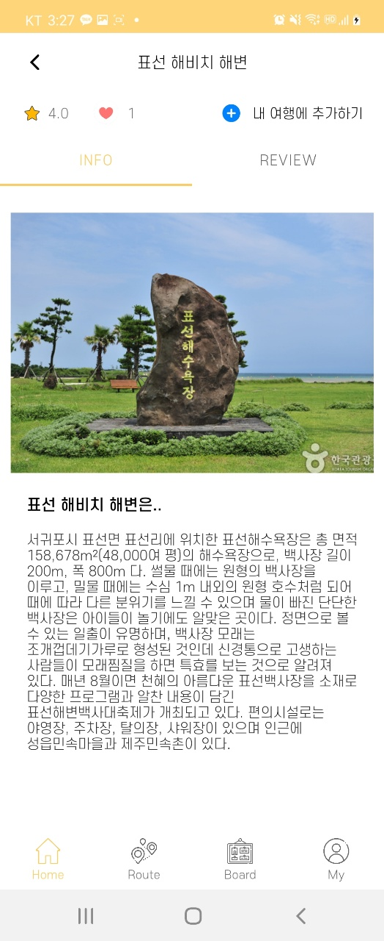
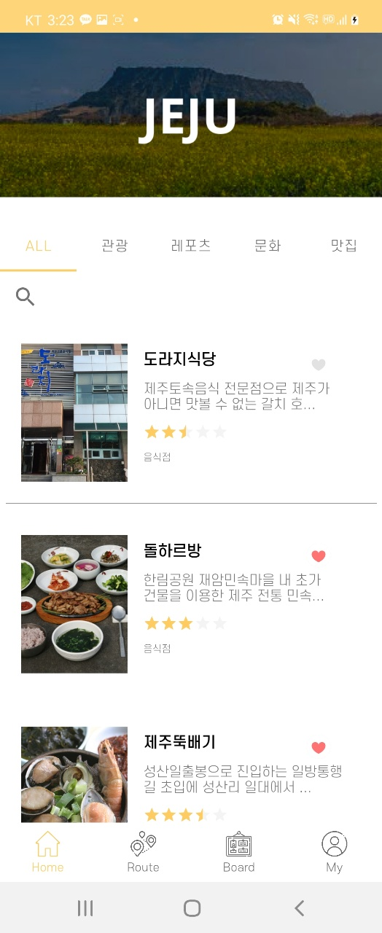

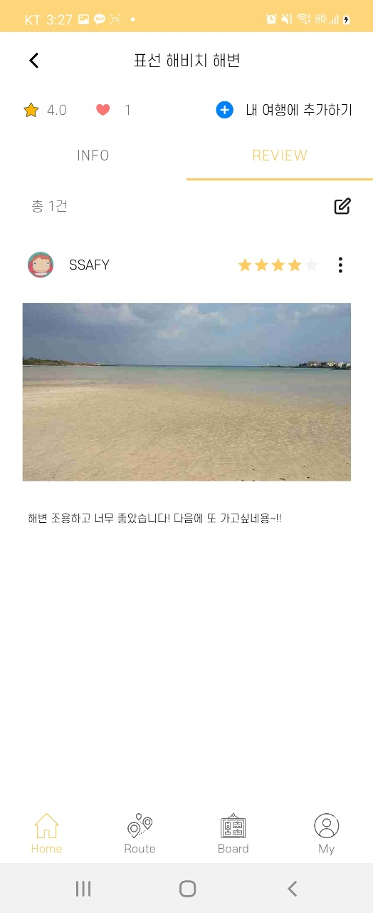
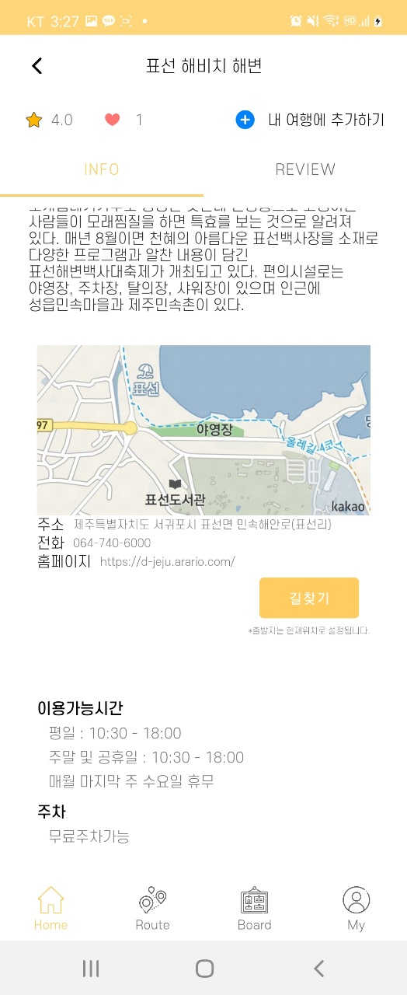
PLACE 화면
: 각 지역별 관광지 상세정보를 확인할 수 있는 화면
내 여행 바로 추가하기를 통한
간편 관광지 등록
찜하기를 통해 내 여행 일정 계획 시
더욱 편하게 참고 가능
사용자 리뷰 등록을 통한
메인화면 인기 관광지 노출
상세설명 내 지도를 통해
장소 위치 한눈에 확인, 길찾기 가능!

Slide 15
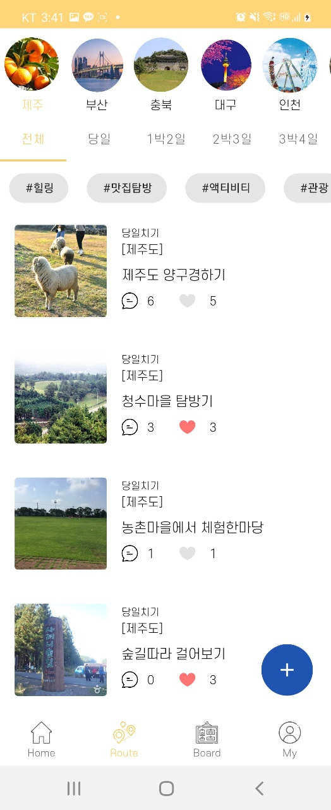
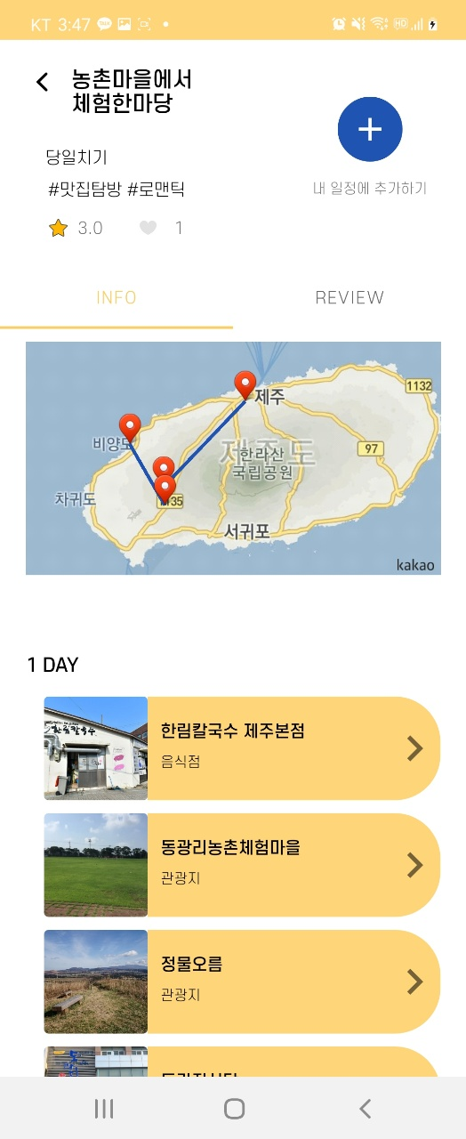
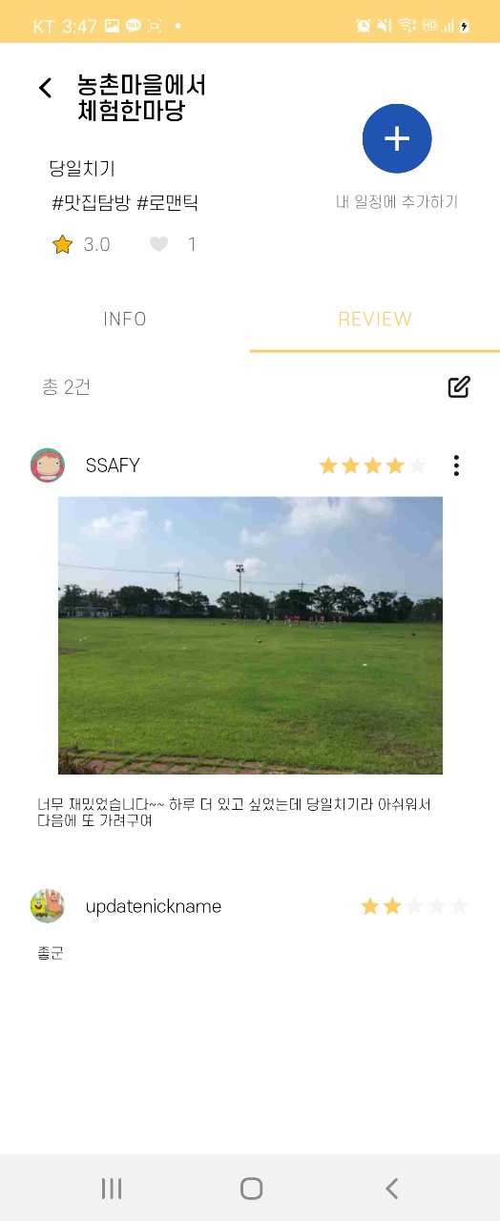

Slide 16
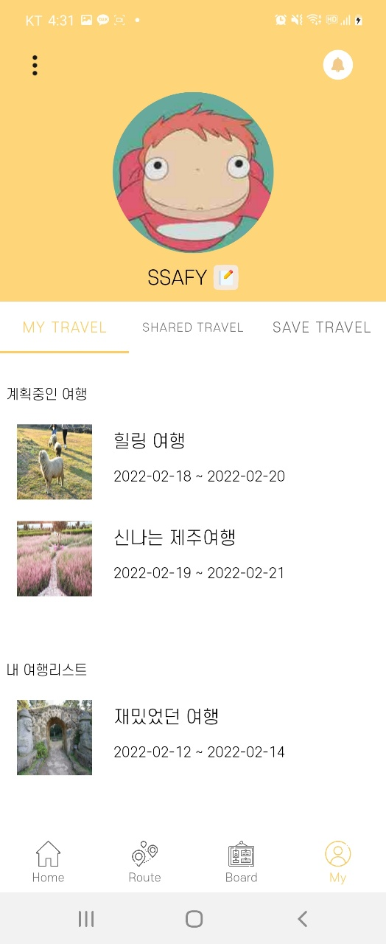
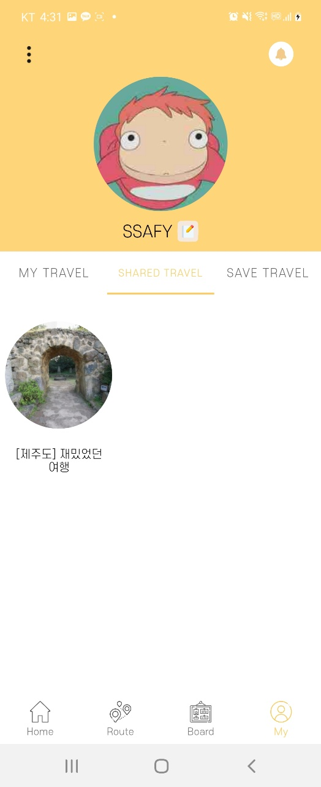
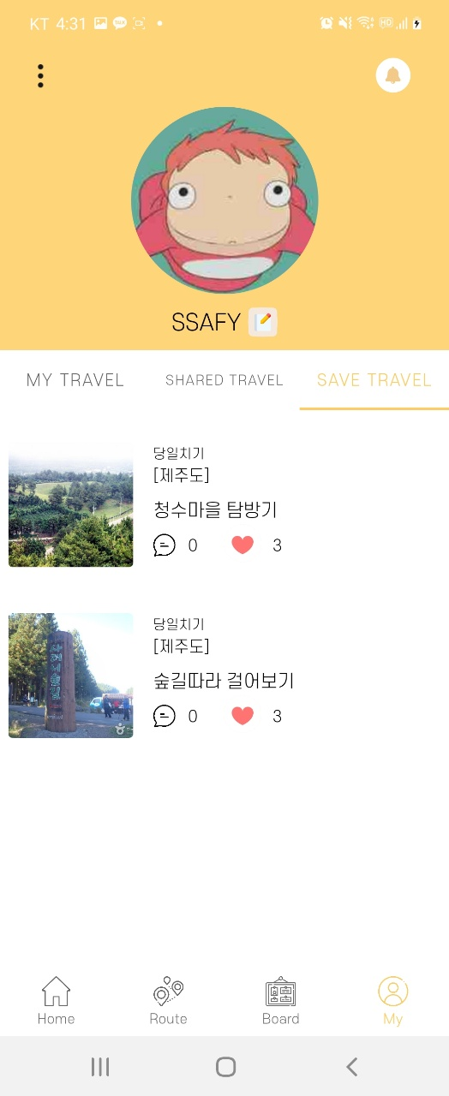
MY TRAVEL
SHARE TRAVEL
SAVE TRAVEL
UX 디자인은 사용자가 경험하는
총체적인 맥락에서 쉽게 이해할 수 있는 맥락을 만드는 일
UX 디자인은 사용자가 경험하는
총체적인 맥락에서 쉽게 이해할 수 있는 맥락을 만드는 일
UX 디자인은 사용자가 경험하는
총체적인 맥락에서 쉽게 이해할 수 있는 맥락을 만드는 일

Slide 17
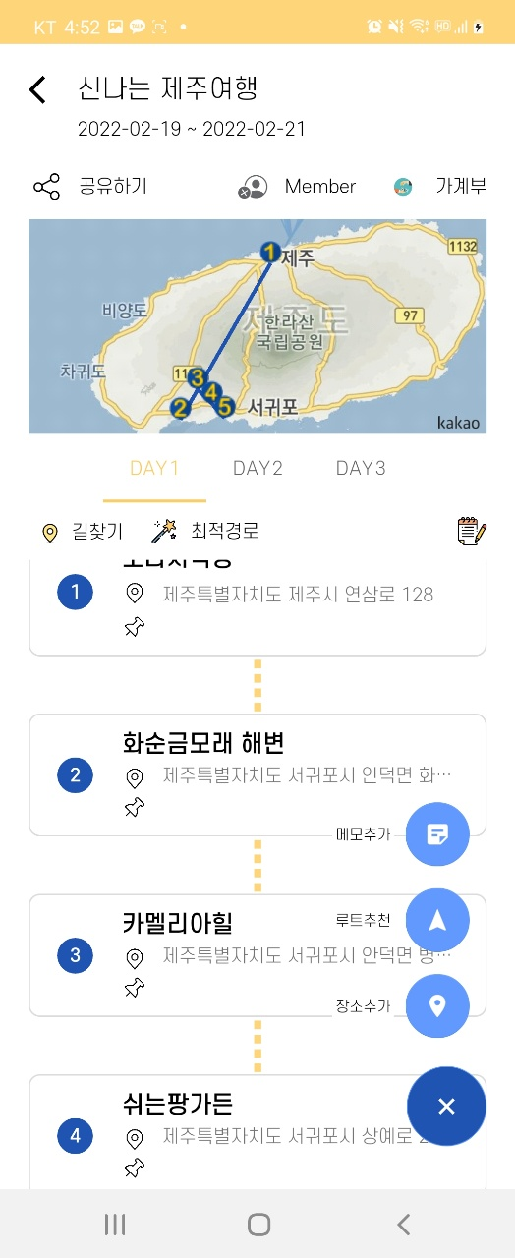

Slide 18
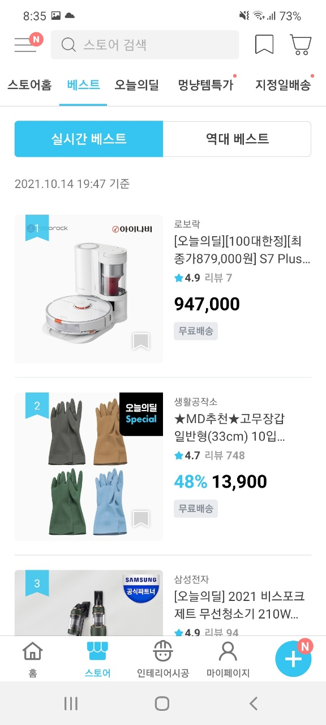
일관성을 유지한다
보편적인 사용성 추구한다
사용자의 정확한 요구 사항을
모두 만족시킬 것
사용하는 과정이 단순하고 즐거워 사람들이
가지고 싶고 사용하고 싶게 만들 것
유용한 피드백을 제공한다
일관성을 유지한다
사용자가 필요하다고 말하는 것을 제공하며
여러 서비스를 매끄럽게 통합할 것
사용자의 정확한 요구 사항을
모두 만족시킬 것

Slide 19
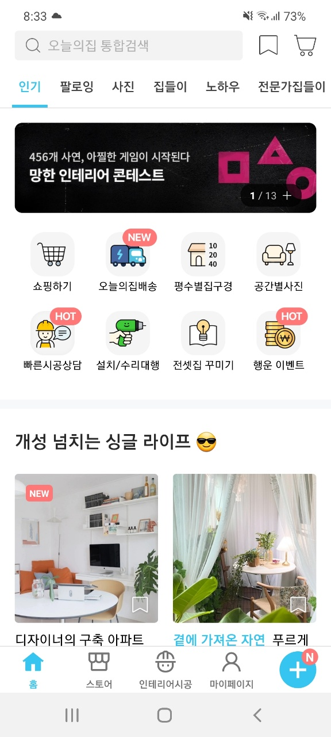
Project 1
오늘의 집 쇼핑몰 앱
UI/UX 분석하기
2021 하반기
앱 개편 기획안
2021.10
모바일 산업 본부 UX 팀

Slide 20
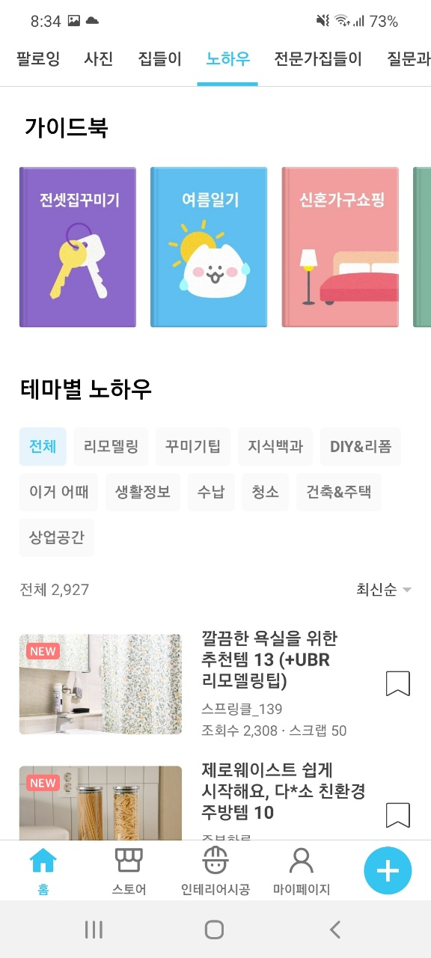
인간 중심의
디자인 기반 UX
사용자의 정확한 요구 사항을 모두 만족시킬 것
사용하는 과정이 단순하고 즐거워 사람들이 가지고 싶고 사용하고 싶게 만들 것
사용자가 필요하다고 말하는 것 이상을 제공하며 여러 서비스를 매끄럽게 통합할 것
일관성을 유지한다
보편적인 사용성을 추구한다
유용한 피드백을 제공한다
종료 상황을 알리는 대화 상자를 설계한다
오류를 처리할 수 있는 간단한 방법을 제공한다
처리한 동작을 쉽게 되돌릴 수 있도록 한다

Slide 21
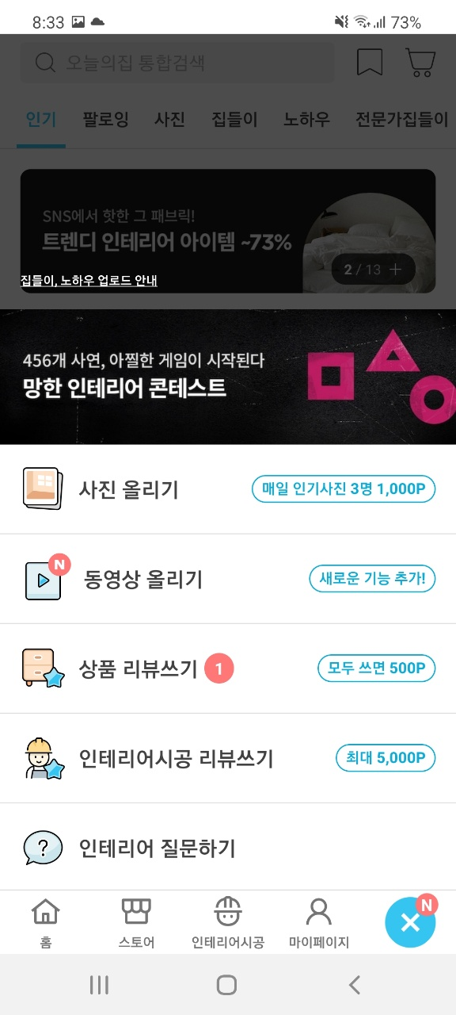
쉽게 이해할 수 있는
맥락을 만드는 일
사용자의 정확한 요구 사항을 모두 만족시킬 것
사용하는 과정이 단순하고 즐거워 사람들이 가지고 싶고 사용하고 싶게 만들 것
사용자가 필요하다고 말하는 것 이상을 제공하며 여러 서비스를 매끄럽게 통합할 것
UX

Slide 22
오늘의 집 vs 경쟁사A
232323 | 사용자 | 435345
343 | 이용자 | 45345
23432423 | 매출 | 234234
324234 | DAU | 4234
234234 | MAU | 234234
23424 | 특징1 | 234
234243 | 특징2 | 234234

